Slide 1
HIBERNATE

Slide 2
Rappel
HIBERNATE est un projet open source visant à proposer un outil de MAPPING entre les objets et des données stockées dans une base de données relationnelle.
Ce projet ne repose sur aucun standard mais il est très populaire notamment à cause de ses bonnes performances et de son ouverture avec de nombreuses bases de données
Les bases de données supportées sont les principale du marché: DB2, Oracle, MYSQL, PostgeSQL, Sybase, SQL Server
.....

Slide 3
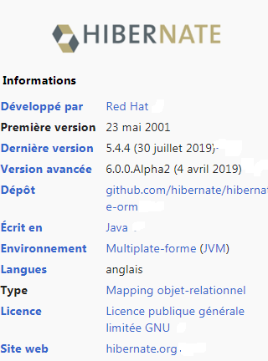
Fiche Technique hibernate

Slide 4
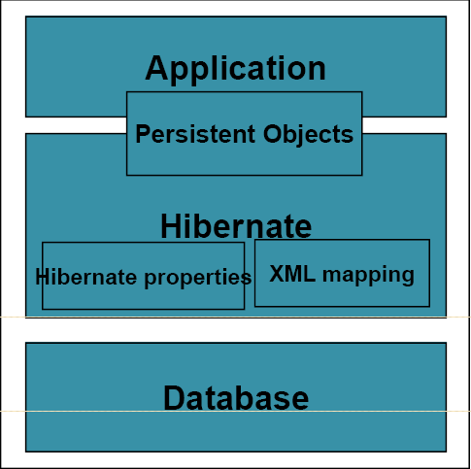
ARCHITECTURE

Slide 5
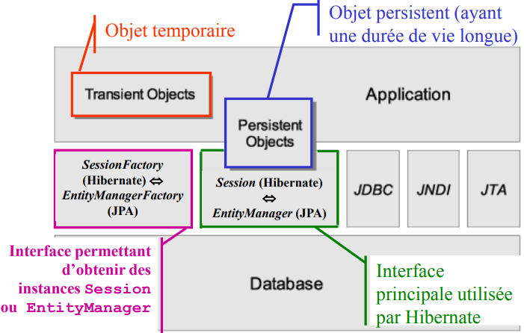
Architecture du noyau Hibernate

Slide 6
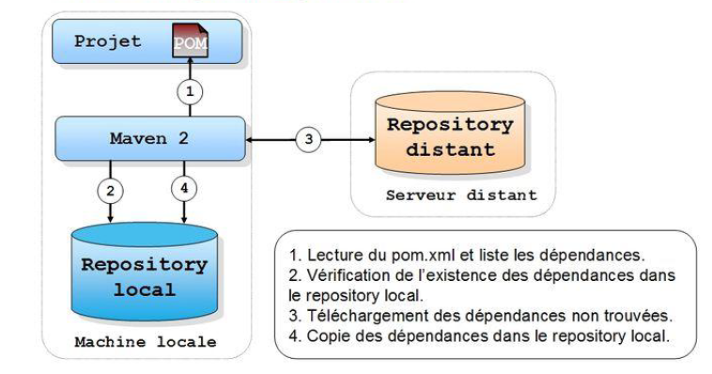
Gestion des dépendances par MAVEN 2

Slide 7
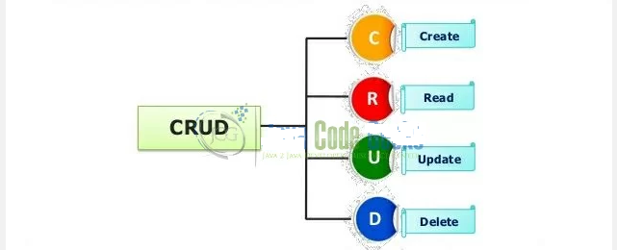
Finalisation de la classe metier

Slide 8
Operations CRUD

Slide 9
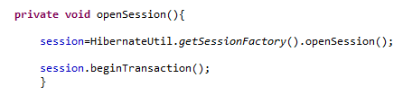
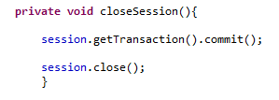
Optimisation

Slide 10

Mapping à l’aide de fichiers xml
Soit la table Produits

Slide 11
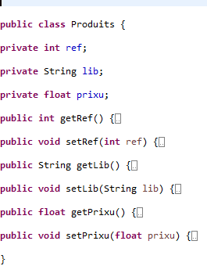
Entity Produits

Slide 12
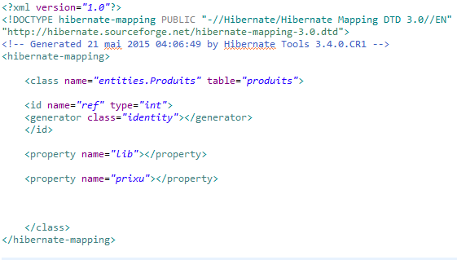
Roduits.hbm.xml

Slide 13
Mise à jour du fichier de configuration hibernate

Slide 14
Reverse Engineering
Comment générer les classes à partir des tables?

Slide 15
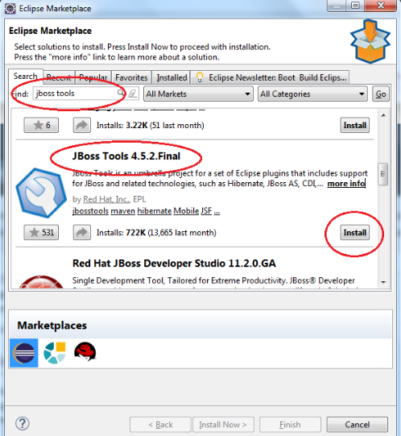
Installing Hibernate Tools in Eclipse IDE

Slide 16
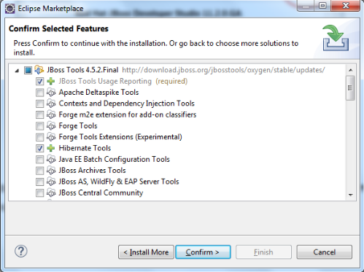
choose Hibernate Tools from the list

Slide 17
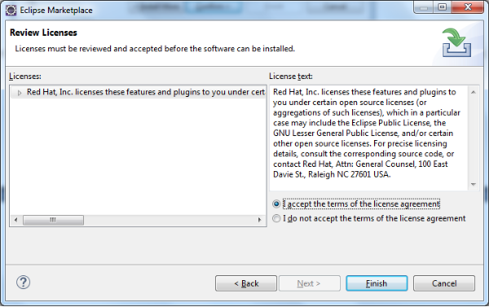
Confirm

Slide 18
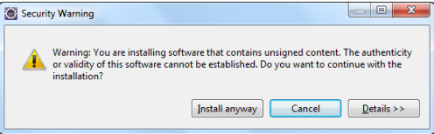
Restart Eclipse

Slide 19
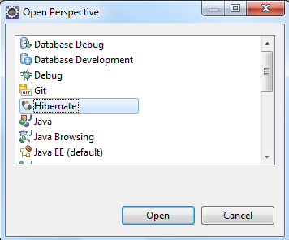
Click Window > Perspective > Open Perspective… and choose Hibernate

Slide 20
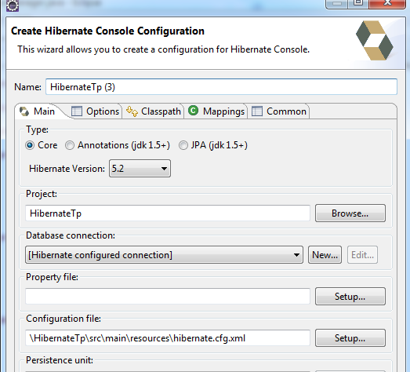
Creating a New Hibernate Console Configuration

Slide 21
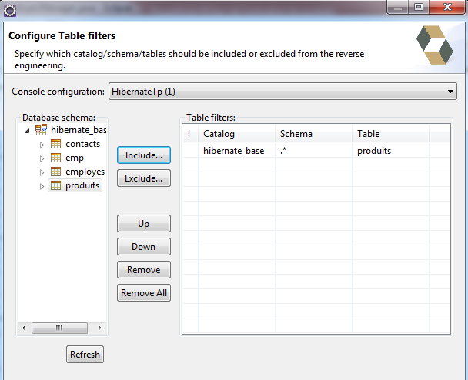
Create Hibernate reverse engineering

Slide 22
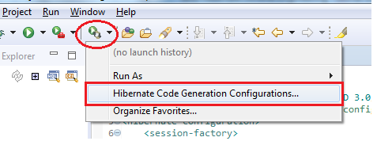
Generating Model Classes

Slide 23
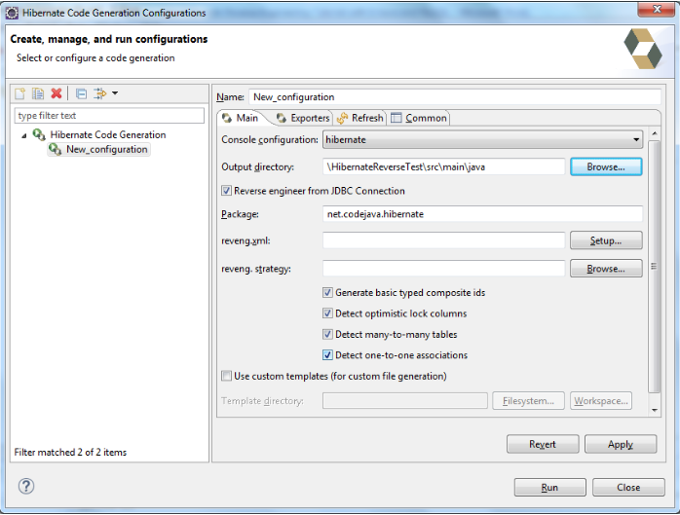
Model Classes PROPERTIES

Slide 24
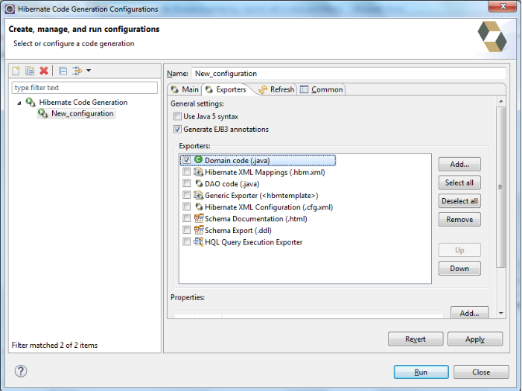
Generate EJB3 annotations and Domain code (.java)

Slide 25
Trois types de requêtes SELECT
SQL
sess.createSQLQuery().list()
HQL
sess.createQuery().list()
Criteria
sess.createCriteria().list()

Slide 26
SQL Natif
La requête SQL la plus basique permet de récupérer une liste de (valeurs) scalaires.
Ces deux requêtes retourneront un tableau d'objets (Object[]) avec les valeurs scalaires de chacune des colonnes de la table CATS. Hibernate utilisera le ResultSetMetadata pour déduire l'ordre final et le type des valeurs scalaires retournées.

Slide 27
Sql natif (suite)
Pour éviter l’overhead lié à ResultSetMetaData ou simplement pour être implicite dans ce qui est retournée , vous pouvez utilisez addScalar().
Cette requête spécifie :
la chaîne de requêtes SQL
les colonnes et les types retournés

Slide 28
HQL
Hibernate fournit un langage d'interrogation extrêmement puissant qui ressemble au SQL. HQL est totalement orienté objet, cernant des notions comme l'héritage, le polymorphisme et les associations.
Il est sensible à la casse

Slide 29

Hql exemple

Slide 30
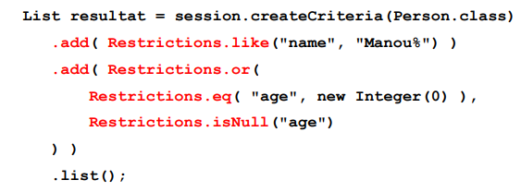
Criteria
API d'interrogation par critères.
Définition de critères de recherche

